Slide 1
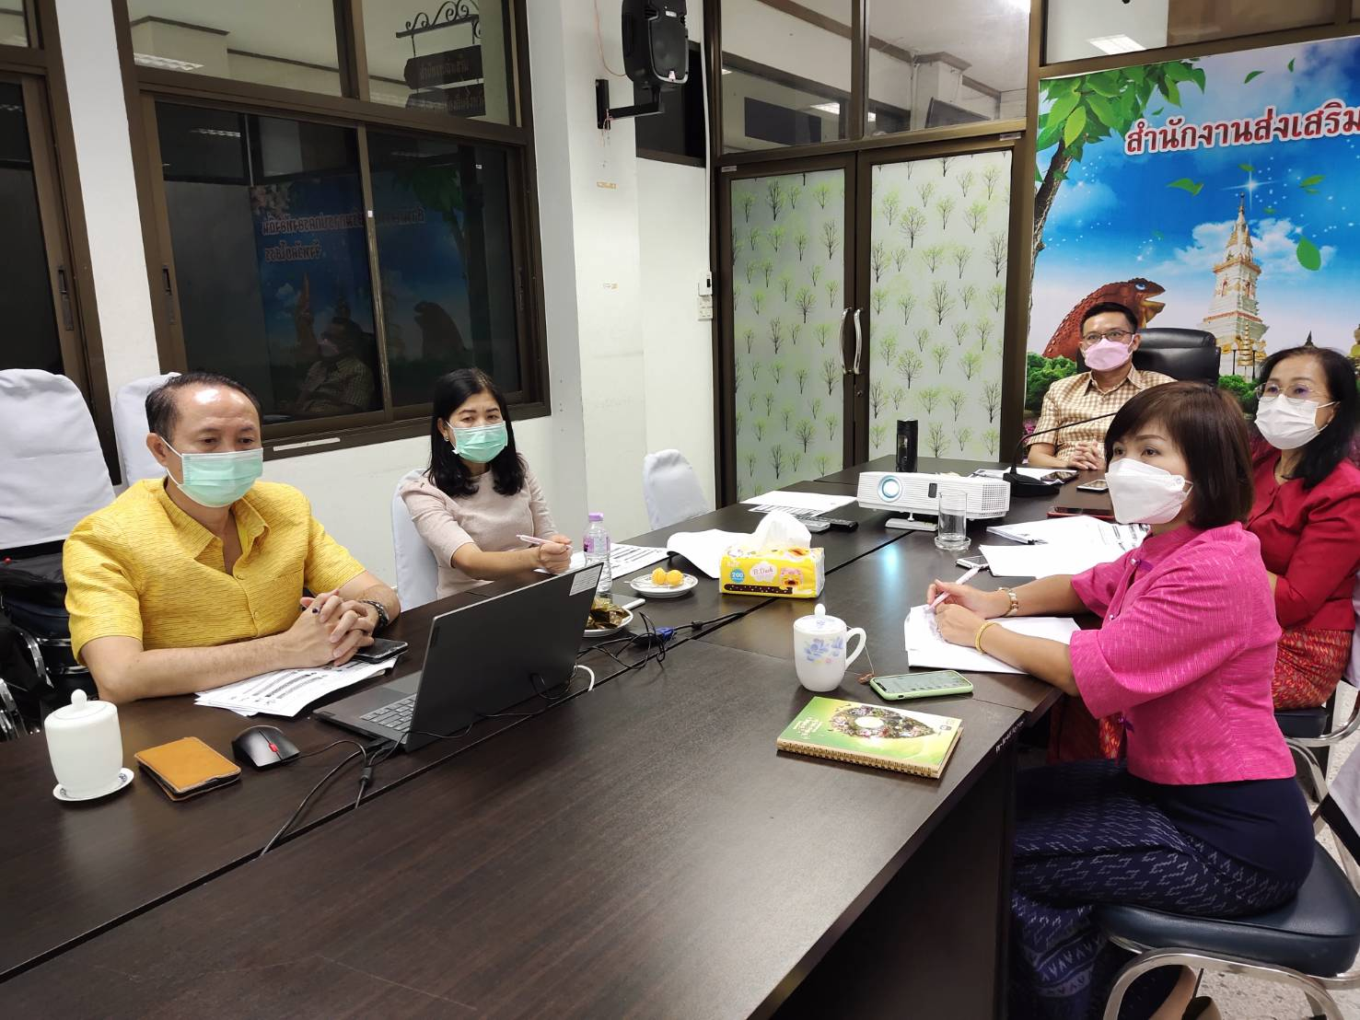
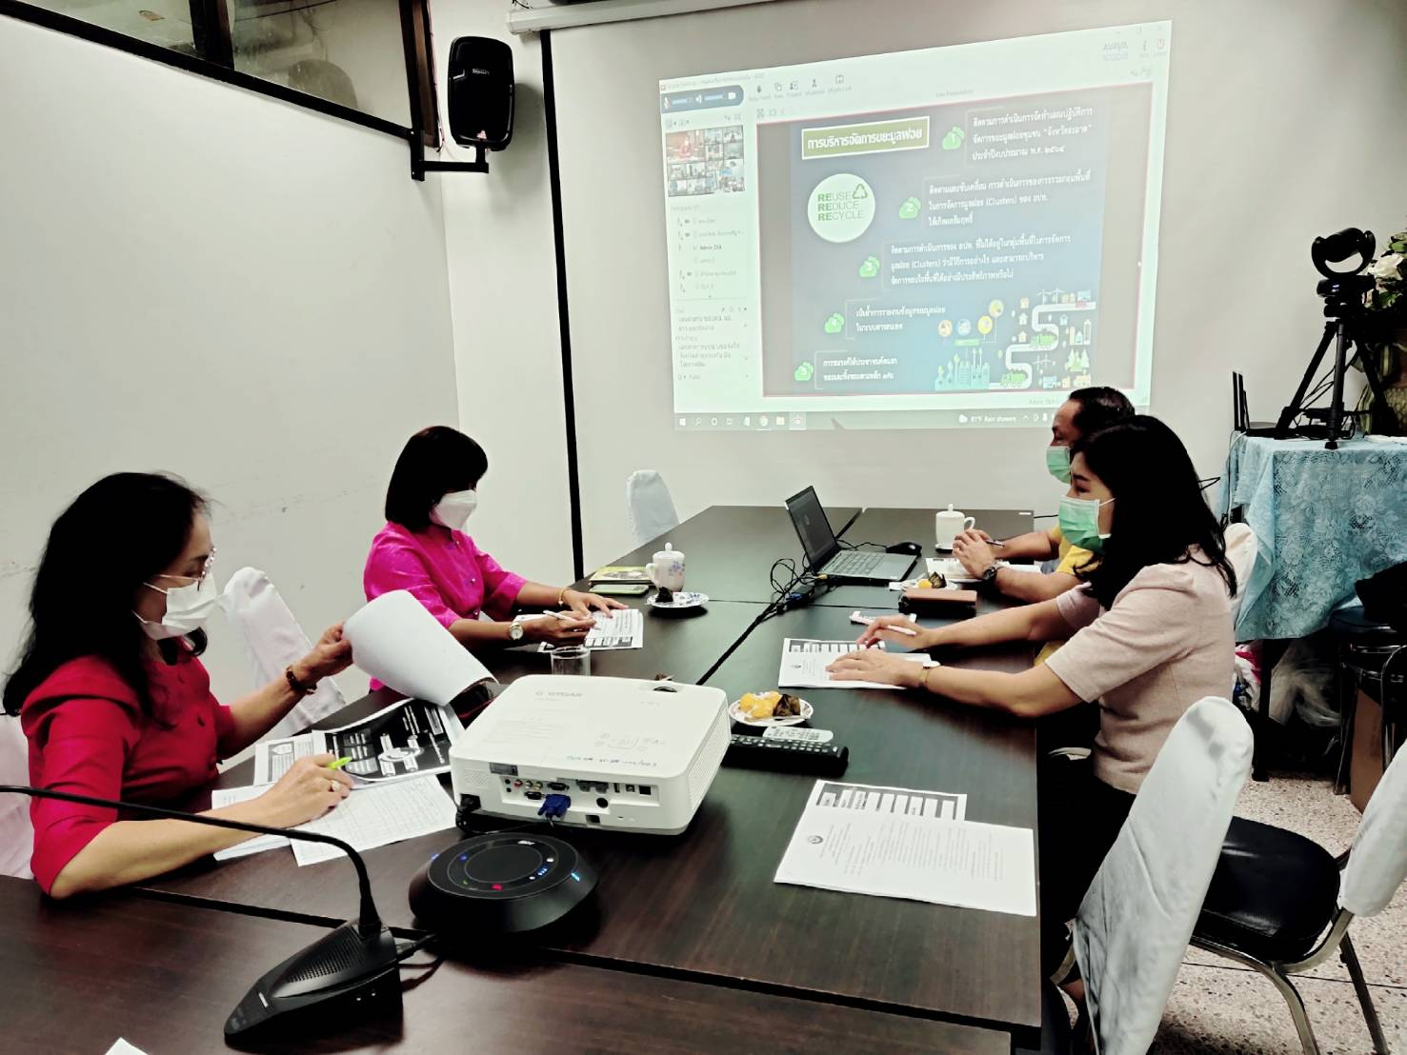
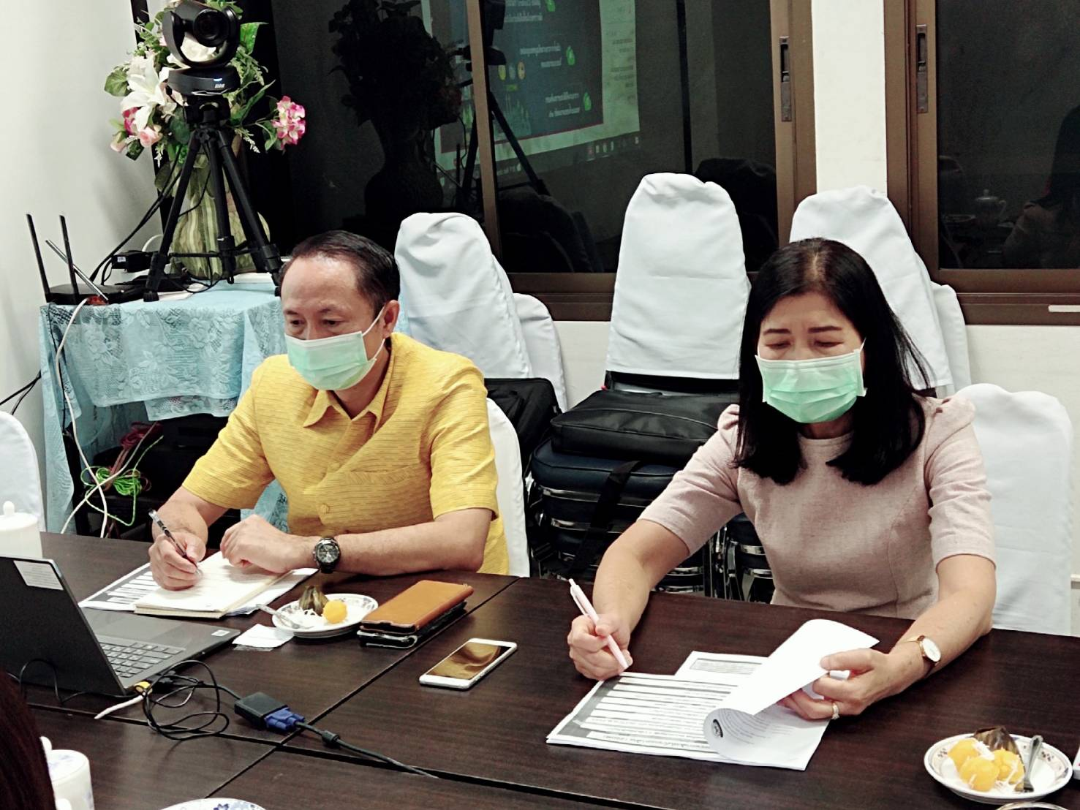
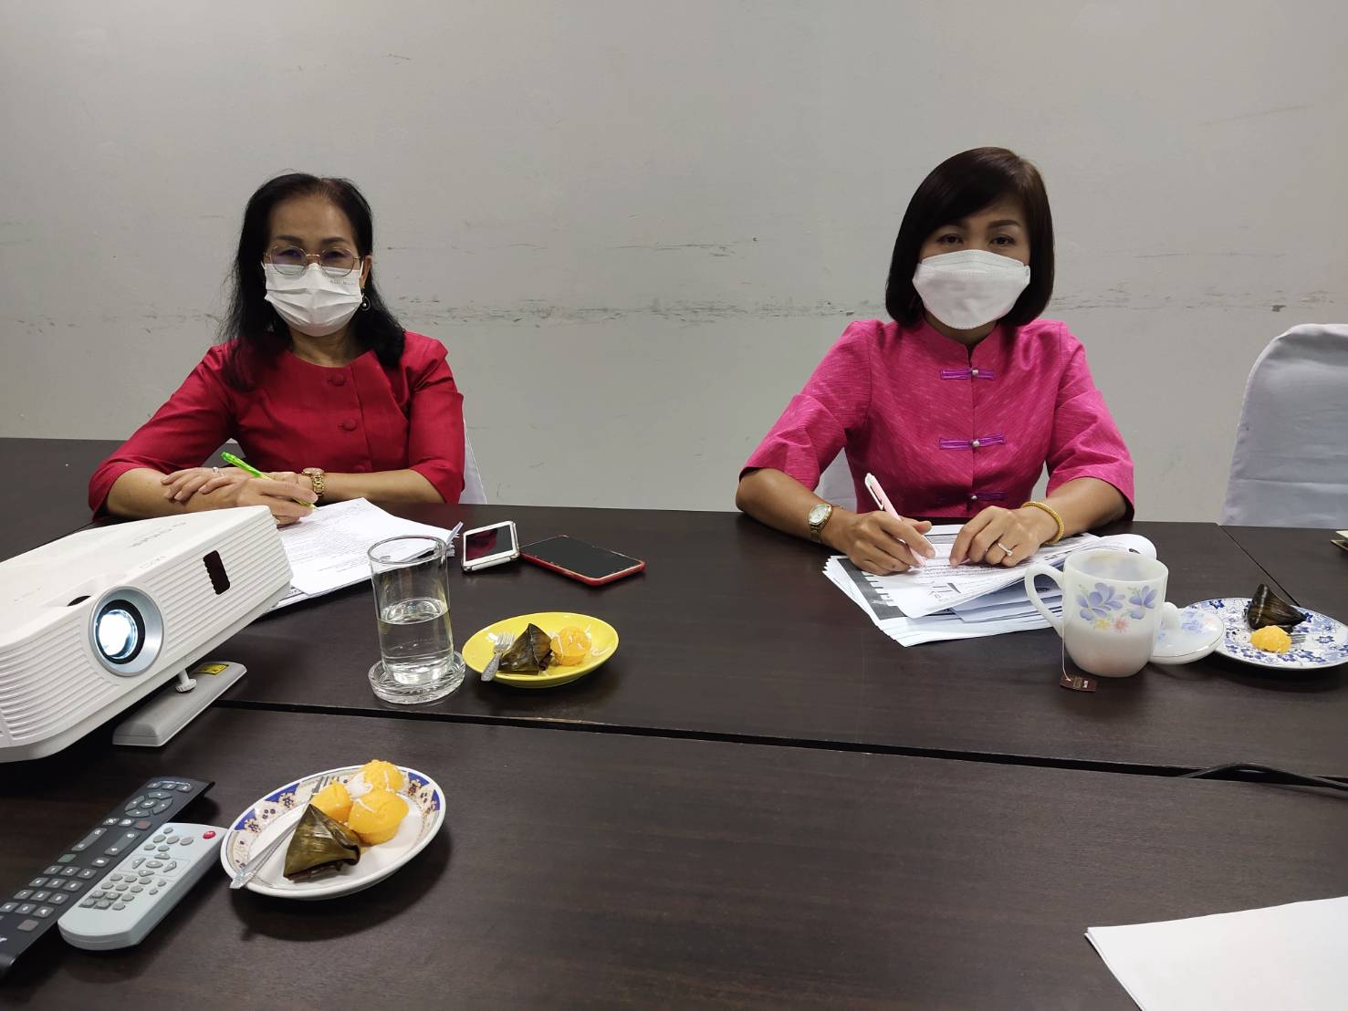
วันที่ 23 กรกฎาคม 2564 เวลา 10.00 น. นายสมยศ นามพุทธา
ท้องถิ่นจังหวัดยโสธร พร้อมด้วย ผู้อำนวยการกลุ่มงานฯ หัวหน้าฝ่ายบริหารทั่วไป
ร่วมประชุมกรมส่งเสริมการปกครองท้องถิ่น ประจำเดือน กรกฎาคม 2564 ผ่านเครือข่ายอินเทอร์เน็ต (Web Conference) ณ ห้องประชุมสำนักงาน
ส่งเสริมการปกครองท้องถิ่นจังหวัดยโสธร ชั้น 2 ศาลากลางจังหวัดยโสธร

